Slide 1
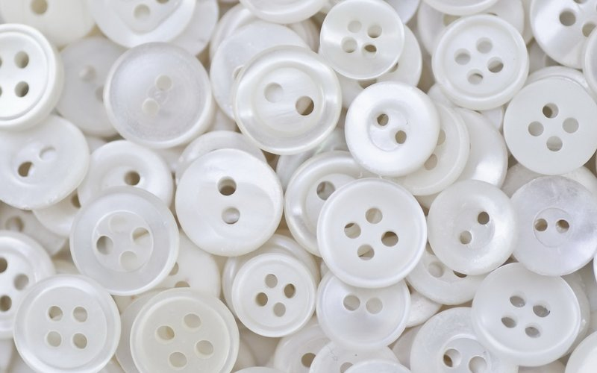
Пуговицы
Выполнил: Педагог объединения
«Театр Моды»
Зверева Наталья Владимировна
МОУ ДО ЦД(ю)ТТ
2018год.

Slide 2
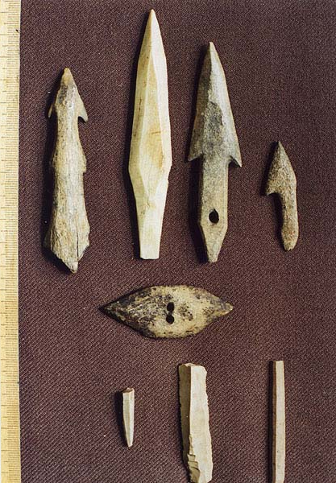
Из истории пуговиц.
Древние люди вместо пуговиц соединяли куски своей одежды шипами от растений, косточками животных. Первые пуговицы с утилитарной функцией, придумали немцы в XVIII веке. Археологи находили похожие предметы в раскопках в Индии и в Китае.

Slide 3
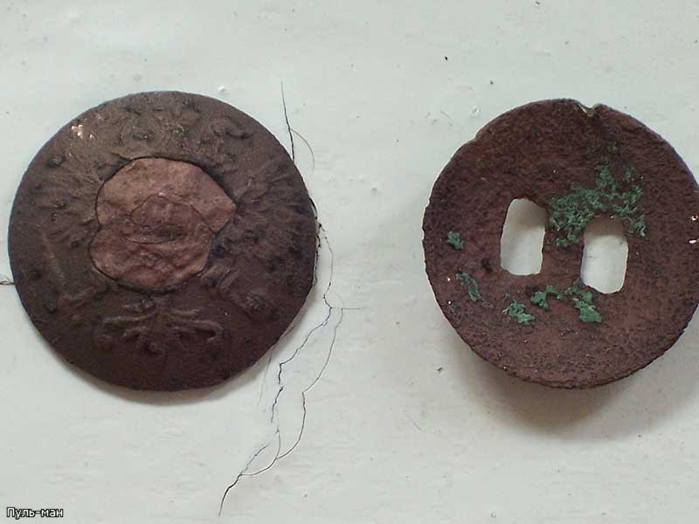
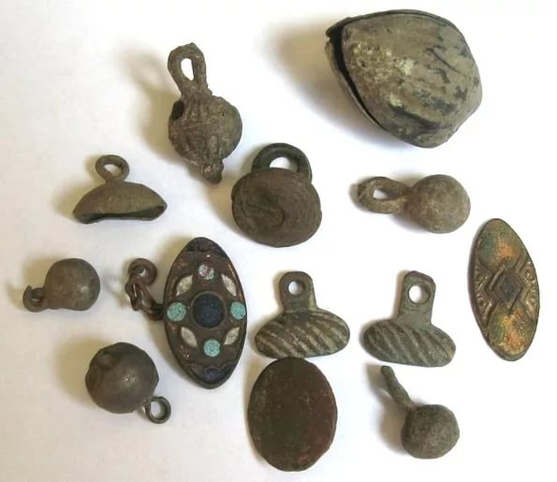
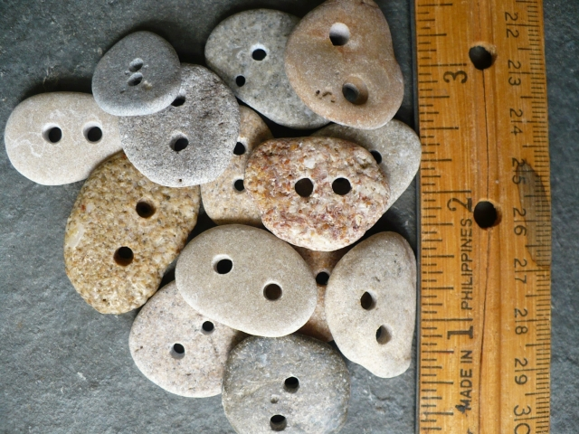
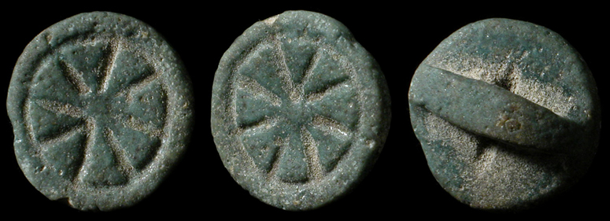

Slide 4
Функции пуговиц
утилитарная (застежка);
декоративная (украшение);
магическая (оберег или талисман);
информативная (опознавательный знак).

Slide 5
Декоративная функция
Долгое время пуговица служила декоративным украшением. Пуговицы изготовлялись из драгоценных металлов, кораллов, янтаря, жемчуга. Форма, размер, украшение пуговиц и их количество на одежде говорило о богатстве человека. Зачастую некоторые предметы одежды имели более ста пуговиц.
До XIX века около 70 % пуговиц шло на мужскую одежду.

Slide 6
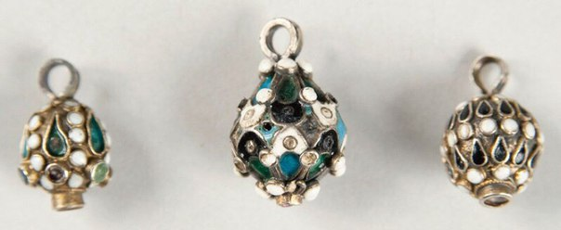
Магическая функция .
Пуговица была амулетом, должна была отпугивать враждебные силы. На Руси слово «пуговица» произошло от слова «пугать». Первые пуговицы-амулеты имели форму бубенчика, внутри которого помещался кусочек металла или камушек. Такие пуговицы пришивались к одежде без петли.

Slide 7
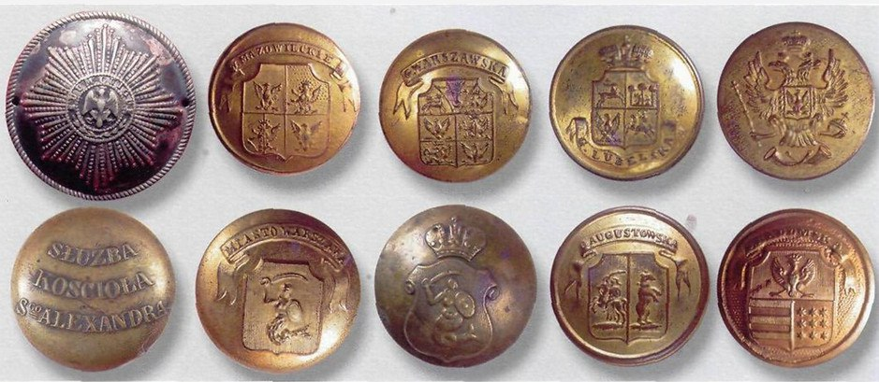
Информативная функция
Информативная функция появилась достаточно поздно. Пуговица используется, как знак принадлежности к определенной группе, профессии, роду войск.

Slide 8
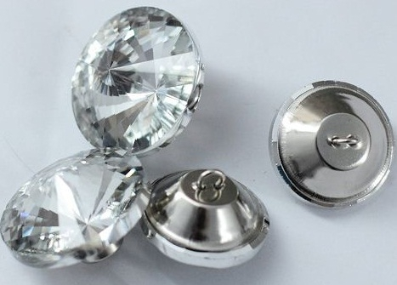
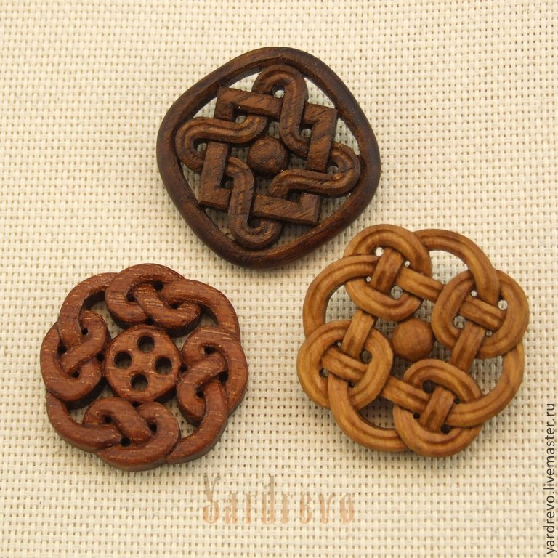
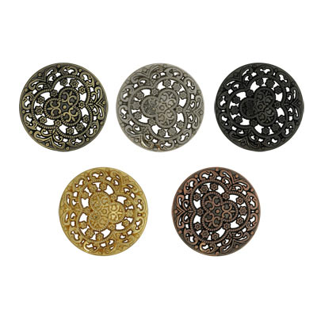
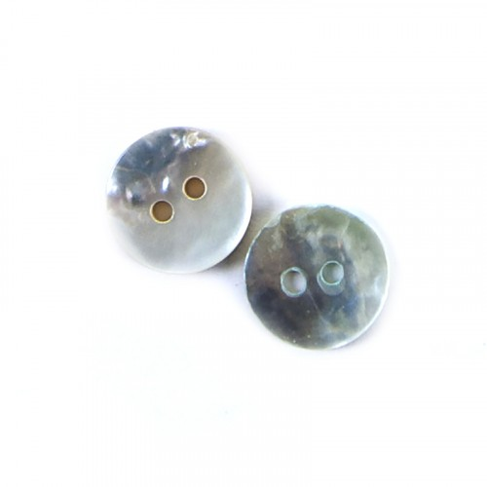
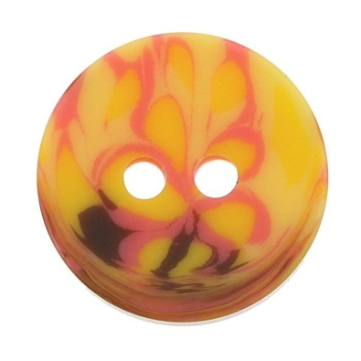
Материалы используемые для изготовления пуговиц.
Пуговицы изготавливались (и изготавливаются) из самых разнообразных материалов: металла, стекла, дерева, янтаря, перламутра, кожи, кости, фарфора, эбонита и т. д.

Slide 9
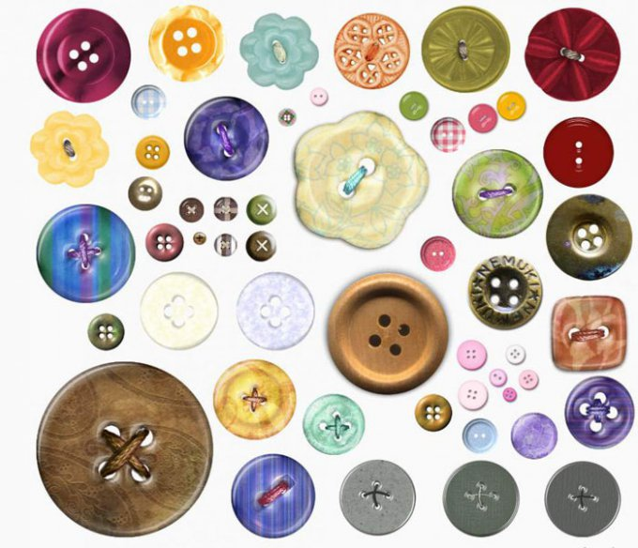
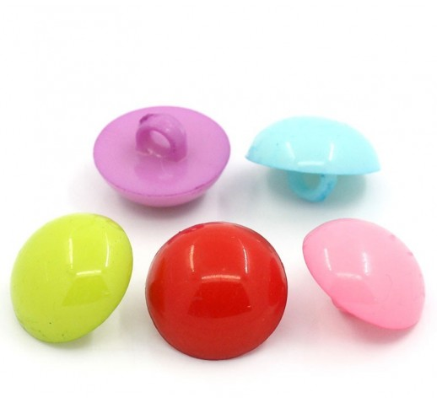
Виды пуговиц.
Пуговица со сквозными отверстиями обычная пуговица, на которой располагается 2, 3 или 4 отверстия, необходимые для пришивания.
Пуговица на ножке(с ушком) на задней стороне пуговицы располагается выступ с единственным отверстием, за которое пуговица и пришивается к одежде.

Slide 10
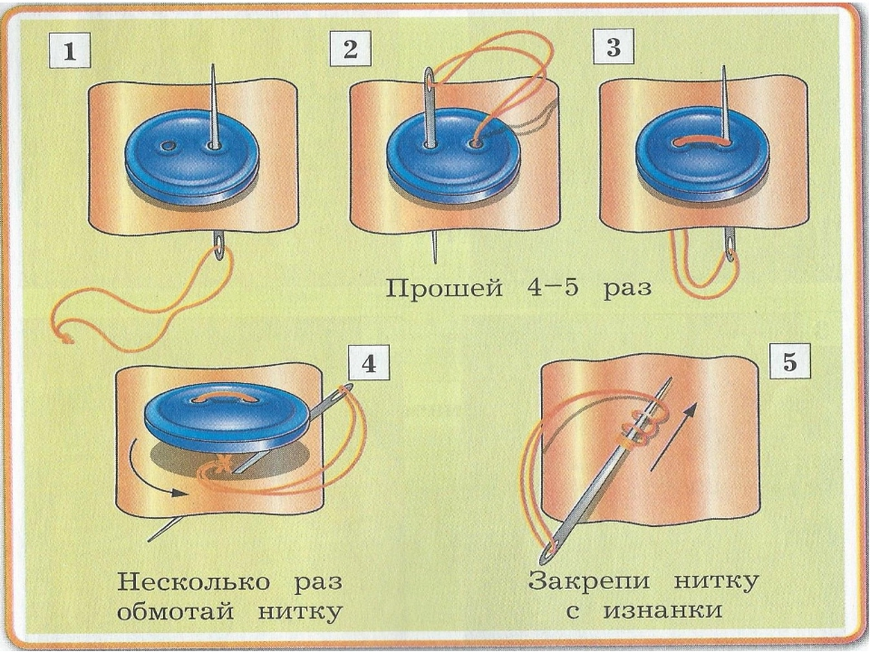
Способ пришивания пуговиц со сквозными отверстиями.

Slide 11
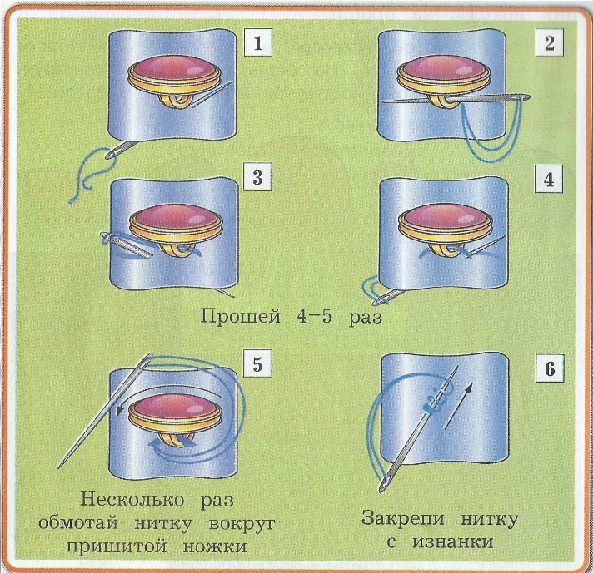
Способ пришивания пуговиц на ножке.

Slide 12
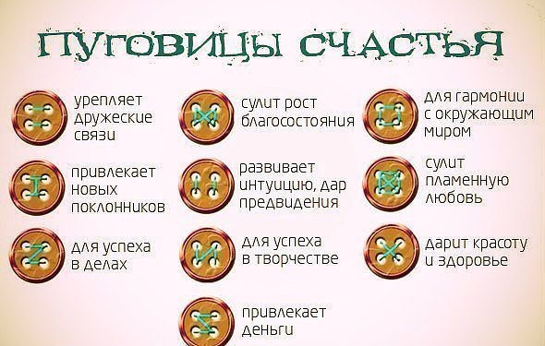

Slide 13
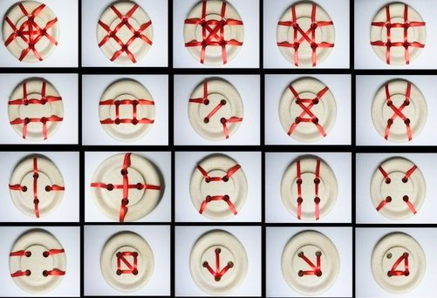

Slide 14
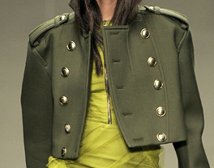
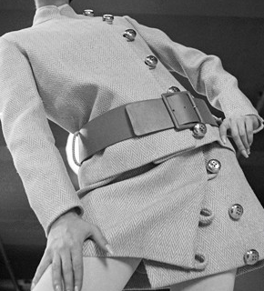
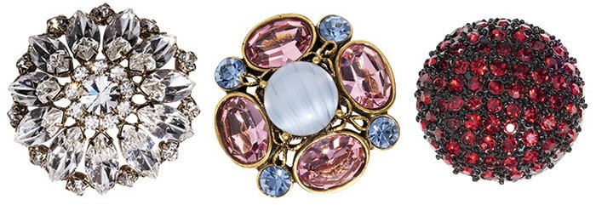
Актуальные модели пуговиц.

Slide 15
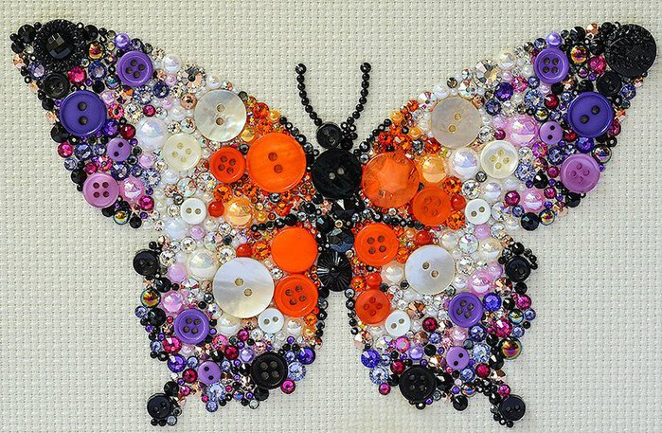
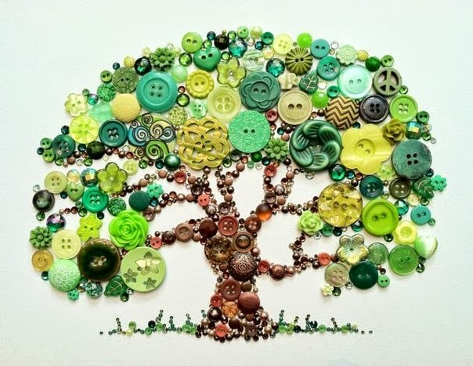
Нетрадиционное использование пуговиц.

Slide 16
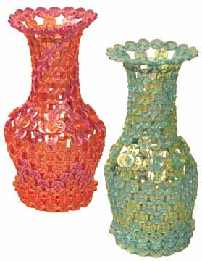
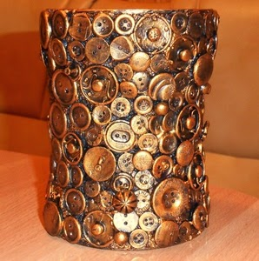
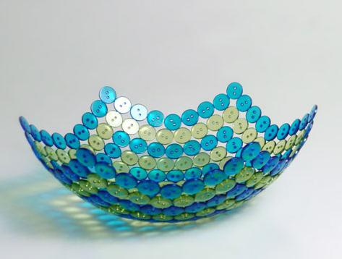

Slide 17
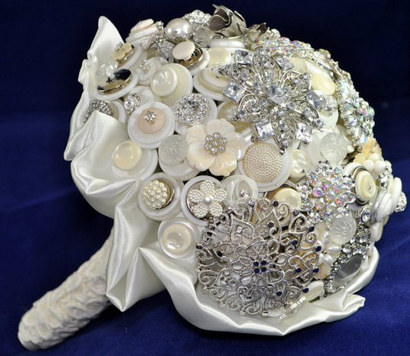
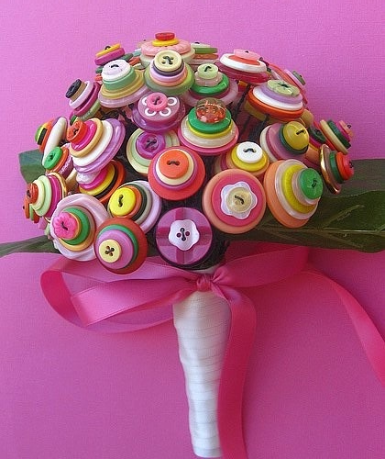

Slide 18
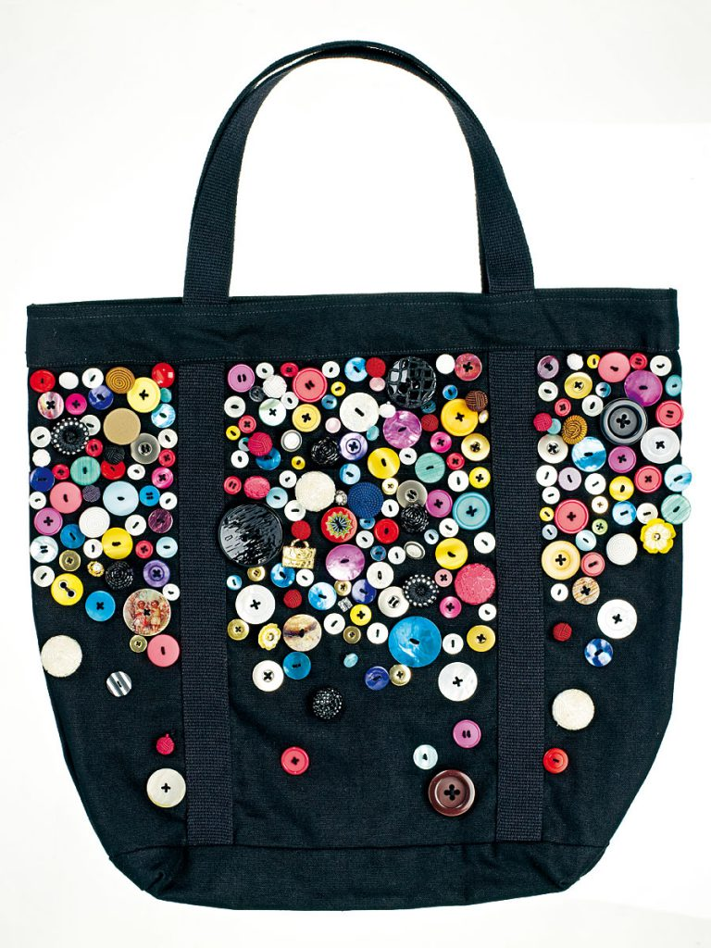
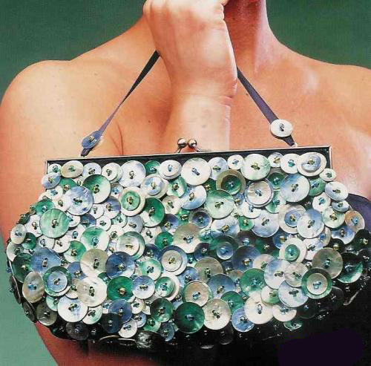
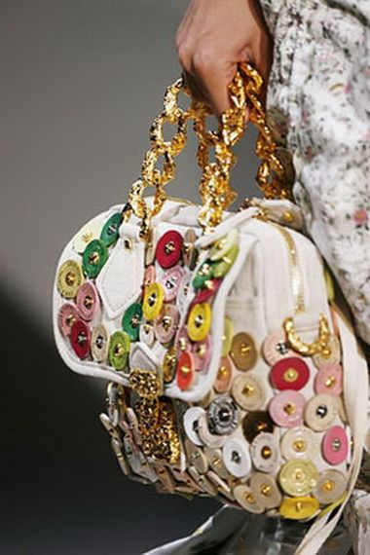
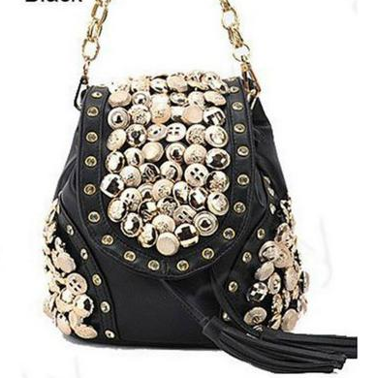

Slide 19
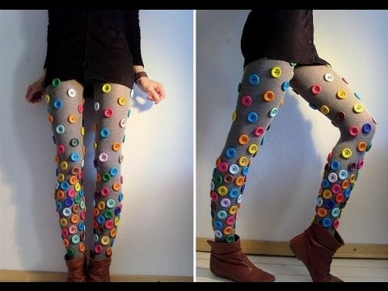
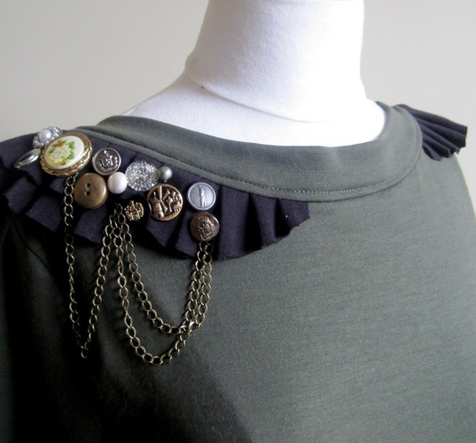
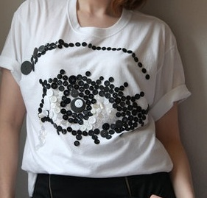
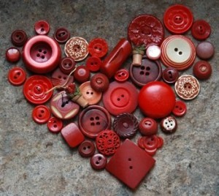
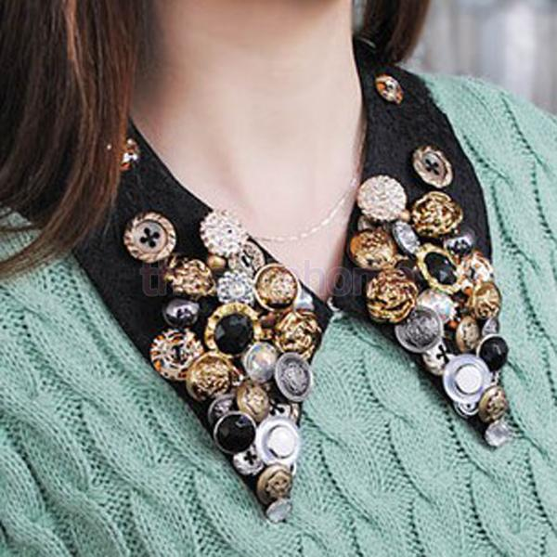
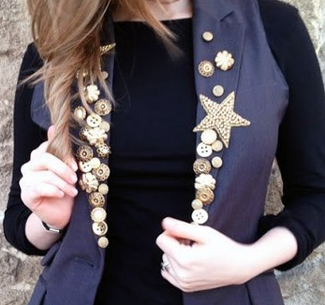

Slide 20
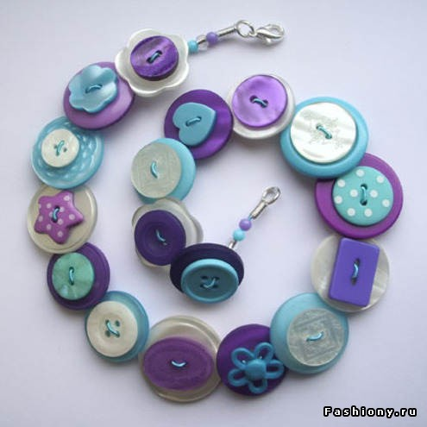
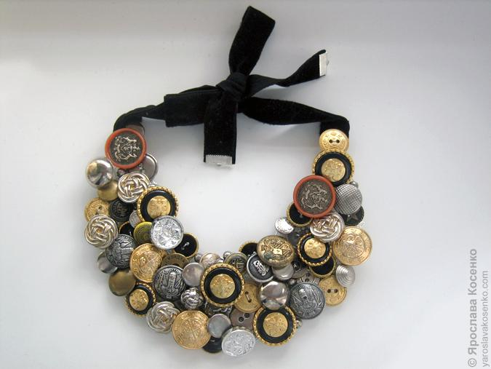
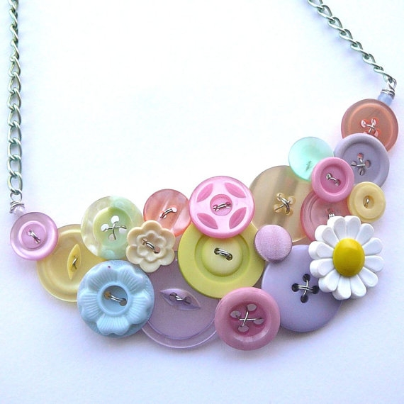
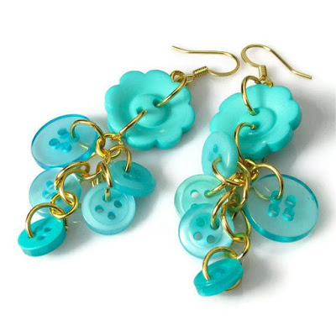

Slide 21
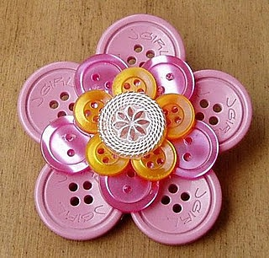
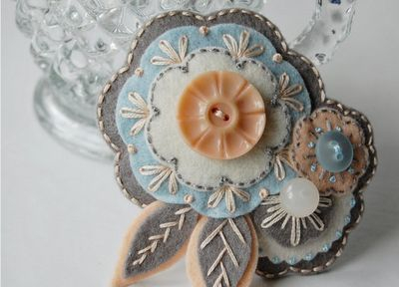
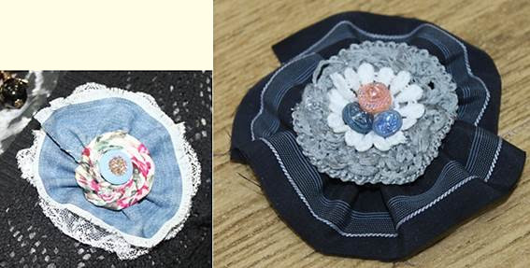
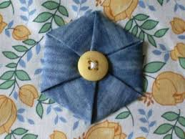
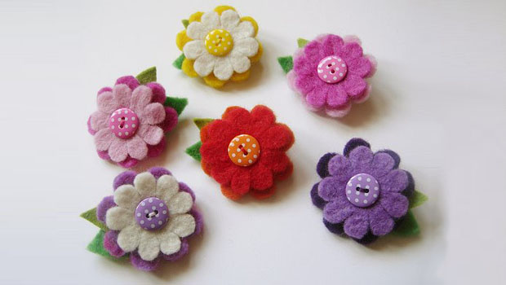
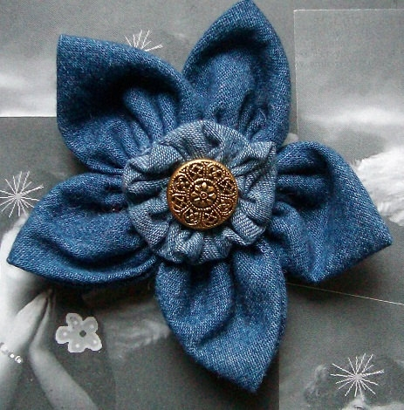
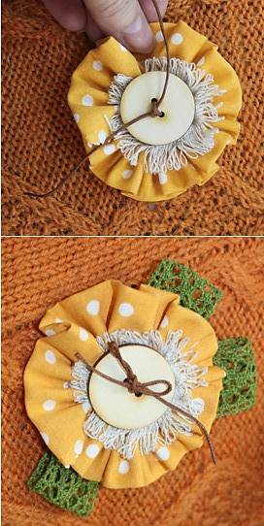

Slide 22
Пуговицы - не только функциональная деталь, но еще и декоративный аксессуар, который нередко позволяет себе «отрываться» от одежды и жить самостоятельной жизнью.
МОУ ДО ЦД(ю)ТТ

Slide 23
Спасибо за внимание.

